Slide 1

اسم المقرر ورقمه
قواعد البيانات0902-743))
الفصل الدراسي االأول
العام الدراسي 1432 – 1433هـ
كلية علوم الحاسب وتقنية المعلومات قسم نظم المعلومات
1

Slide 2
محاضرة رقم 2
مفاهيم ومعمارية نظم قواعد البيانات
Slide 1- 2

Slide 3
في هذ المحاضرة
نموذج البيانات
تصنيفات نماذج البيانات
مخطط قواعد البيانات
مثيل (أو تفاصيل ) قواعد البيانات
المعماریة الثلاثیة لمخطط قاعدة البیانات )معماریة الإسكیما)
إستقلالية البيانات
لغات قواعد البيانات
واجهة التطبيق في نظم إدارة قواعد البيانات

Slide 4
نموذج البيانات
نموذج البیانات:Data Modelھو مجموعة من المفاھیم التي تقوم بوصف بنیة قاعدة البیانات والشروط أو القیود التي تسیر قاعدة البیانات وفقھا.
بنیة البیانات وشروطھا ھي بعض التفاصیل المتعلقة بطبیعة تلك البیانات، فمثلا جدول بیانات الموظف في قاعدة بیانات موظفین توصف بنیته structure بأنھ یتكون من الاسم وتاریخ المیلاد وغیرھا من الحقول، أما شروطھ أو القیودconstraints فقد تكون مثلا أن لا یزید الاسم عن ٥٠ حرفا، وان لا یقل تاریخ المیلاد عن ١٩٨٠ م، على سبیل المثال، وغیرھا من القیود التي تطبق على بنیة قاعدة البیانات.
عملیات نموذج البیانات:Data Model Operationsھي العملیات التي تحدد آلیة استرجاع البیانات وتحدیثھا من قاعدة البیانات، وذلك بالرجوع إلى مفھوم النموذج التي تسیر وفقه، وتشمل ھذه العملیات نوعین ھما العملیات الاساسیةbasic operationsالتي تعرف من ضمن النموذج، والعملیات التي یعرفھا المستخدم.
Notes:
عملیات نموذج البیانات:Data Model Operations

Slide 5
تصنيفات نماذج البيانات
يوجد العديد من نماذج البيانات التي تم اقتراحها ويمكن أن نصنفها حسب نوع بناء البيانات الي هذه الأصناف الثلاثة:
نماذج البیانات الأولیة (أو المفاھیمیة) Conceptual data models: تقدم ھذه النماذج مفاھیما قریبة من طریقة المستخدم في استقبال البیانات، ولذلك یسمى نموذج البیانات من ھذا النوع بنموذج المستوى الأعلى، أي المستوى الذي یفھمه المستخدم، في ھذا النموذج یتم تقدیم توصیف لقاعدة البیانات بحسب رؤیة المستخدم وشروطه وعملیاته.
نماذج البیانات المادیة (أو الفیزیائیة) Physical data models : تقدم ھذه النماذج مفاھیما تصف تفاصیل تخزین البیانات في الحاسوب بصورتھا المادیة، ولذلك فھي تسمى أیضا بنماذج البیانات منخفضة المستوى، أي المستوى الذي یفھمه الحاسوب، ویحتوي على توصیفات قاعدة البیانات القریبة من لغة الآلة.

Slide 6
تصنيفات نماذج البيانات
نماذج البیانات التنفیذیة (أو التمثیلیة)
Implementation (representational) data models:
تقدم ھذه النماذج المفاھیم المتوسطة، والتي تقع بین النموذجین أعلاه، وذلك بعمل توازن بین رؤیة المستخدم التي في النموذج الأولي وبین تفاصیل تخزین البیانات في الحاسوب (النموذج المادي)، وھذه ھي مھمة مصمم قاعدة البیانات في تحویل النموذج الأولي إلى نموذج مادي

Slide 7
مخطط قواعد البيانات
مخطط قاعدة البیانات Database Schema: ھو مخطط یصف قاعدة البیانات، حیث یشمل وصف لبنیة البیانات فیھا، وشروط تلك البیانات أو القیود التي یجب أن تطبق علیھا، ویمكن اعتباره كتالوجا أو قاموسا یصف تلك البیانات، بغض النظر عن البیانات نفسھا.
المخطط الرسومي Schema Diagram: ھو مخطط قاعدة البیانات ولكن بشكل رسومي لعرض بعض ممیزات وخصائص المخطط.
بنیة المخطط Schema Construct: ھي المكونات التي یتكون منھا مخطط قاعدة البیانات، أو ھي الكائنات التي تكون المخطط مثلا في قاعدة بیانات جامعة لدینا بعض مكونات مخطط قاعدة البیانات مثل الطالب ، المقرر ..وغیره

Slide 8
مخطط قواعد البيانات
يستخدم المخطط عند تصميم قواعد البيانات
هذا المخطط لا يتوقع تغيره بشكل تكرارى
يتم عادة تمثيل هذا المخطط باستخدام شكل أو رسم هندسي
يوضح هذا المخطط بعض الأشياء مثل أسماء السجلات وأسماء الحقول وقد لا تظهر فيه نوع البيانات المستخدمة أو العلاقات بين البيانات
هذا المخطط يتم تخزين وصفه داخل قواعد البيانات وهذا ما يعرف باسم ”meta-data“

Slide 9
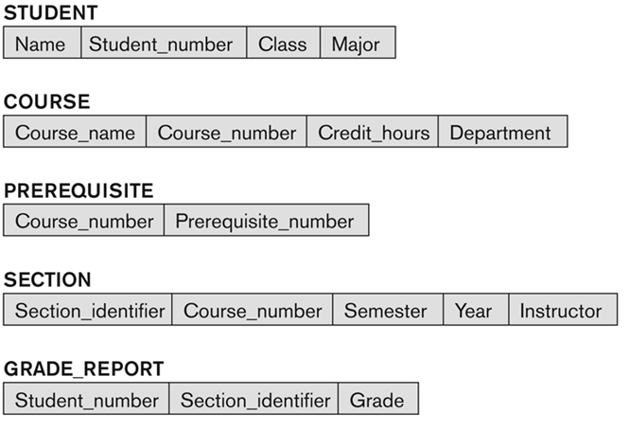
مثال مخطط قواعد بيانات

Slide 10
مثيل (أو تفاصيل ) قواعد البيانات
ھي البیانات الفعلیة المخزنة في قاعدة البیانات في لحظة معینة من الزمن، وتسمى كذلك حالة أو امتداد قاعدة البیانات (DB State)، ویسمى مثیل لأنه یحتوي على تفاصیل لنفس الكیان المحدد في قاعدة البیانات، فمثیل الكیان طالب ھي بیانات طالب معین..وھكذا، وتترجم أیضا إلى وحدة الكیان instance entity
يتم إنشاء الوضع الابتدائى لها عند إدخال البيانات لأول مرة ثم يتغير وضعها عند إجراء العمليات المختلفة على البيانات (إضافة – حذف – تعديل)

Slide 11
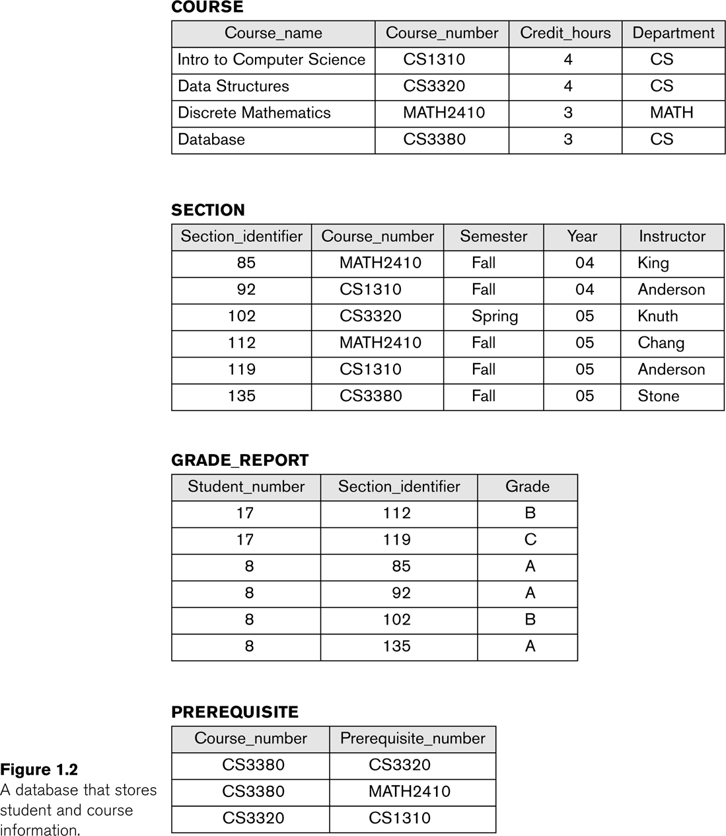
مثال على مثيل قواعد بيانات

Slide 12
المعماریة الثلاثیة لمخطط قاعدة البیانات
(معماریة الإسكیما)
یتكون مخطط قاعدة البیانات من ثلاثة مستویات، كل مستوى یستخدم واحدا او إثنین من نماذج البیانات المذكورة سابقا، وھذه المستویات موضحة بالشكل التالي، وھي:
المخطط الداخلي Internal schema
المخطط الأولي (أو المفاھیمي) Conceptual schema
المخطط الخارجي External schemas

Slide 13
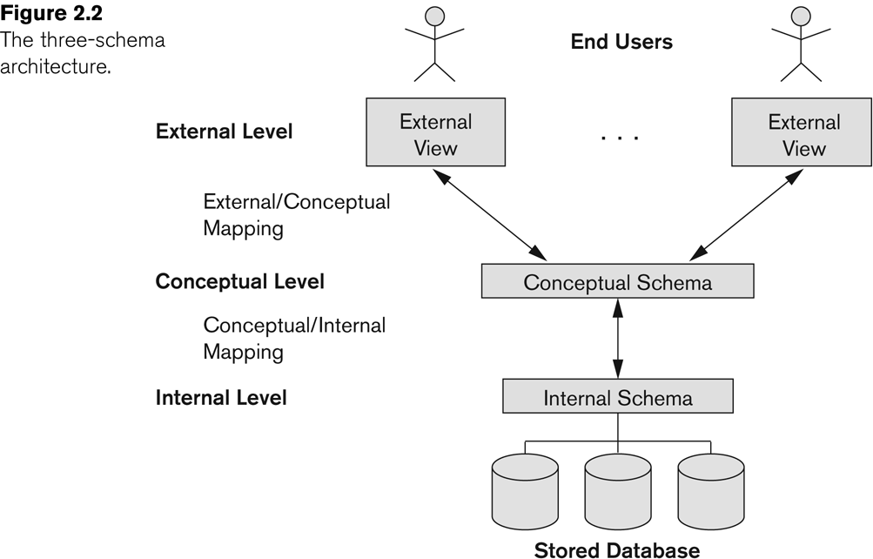
المعماریة الثلاثیة لمخطط قاعدة البیانات
(معماریة الإسكیما)

Slide 14
معماریة الإسكیما
المخطط الداخلي Internal schema:یوجد ھذا المخطط في المستوى الداخلي لقاعدة البیانات، ویقوم ھذا المخطط بوصف البنیة المادیة أو الفیزیائیة لقاعدة البیانات ومسار الوصول إلیھا، ویستخدم ھذا المخطط نموذج البیانات الفیزیائي.
وهو يحتوي علي المخطط الداخلي والذي يقوم بوصف التخزين الفعلي لقواعد البيانات
هذا المخطط الداخلي يتم وصفه باستخدام النموذج الآتي (Physical Data Model)

Slide 15
معماریة الإسكیما
2. المخطط الأولي (أو المفاھیمي) Conceptual schema: یقوم ھذا المخطط بوصف بنیة التعریفات والقیود لقاعدة البیانات بأكملھا لمجتمع من المستخدمین، باستخدام نموذج البیانات التمثیلي أو نموذج البیانات الأولي.
يمكن استخدام Conceptual data model أو Representation data model في بناء هذا المستوي

Slide 16
معماریة الإسكیما
3. المخطط الخارجي External schemas: یصف ھذا المخطط مختلف المشاھد التي بواسطتھا یرى المستخدم قاعدة البیانات، وعادة یستخدم ھذا المخطط نفس نموذج البیانات الذي یستخدمه المخطط الأولي
يحتوي علي مجموعة من الأشكال التي يعرفها المستخدم
تقدم لكل مجموعة من المستخدمين شكل معين للبيانات هو عبارة عن جزء معين من قواعد البيانات هؤلاء المستخدمين لهم اهتمام به
يمكن أيضا استخدام Conceptual data model أو Representation data model في بناء هذا المستوي

Slide 17
ملاحظات علي الثلاث مستويات لمخططات نظم قواعد البيانات
تعتبر طريقة مناسبة وأداة سهلة للمستخدم ليفهم و يتخيل مستويات مخططات البيانات داخل نظم قواعد البيانات
معظم نظم إدارة قواعد البيانات لا تفصل تماما بين المستويات الثلاث
تقوم نظم إدارة قواعد البيانات بتحويل المخططات بين المستويات الثلاث وتحويل البيانات بين هذه المستويات (mapping)
التحويل بين المخططات (mapping) يعتبر عملية مستهلكة للوقت ولذلك فإن بعض نظم إدارة قواعد البيانات لا تدعم المستوي الثالث (External Level)
معظم نظم إدارة قواعد البيانات تحتوي علي المستوي الثالث (External level) داخل المستوي الثاني (Conceptual level)
بعض نظم إدارة قواعد البيانات تحتوي علي التفاصيل الفعلية (Physical details) داخل المستوي الثاني (Conceptual level)

Slide 18
إستقلالية البيانات
هي المقدرة علي تغيير مخطط البيانات في مستوي معين بدون وجوب تغير المخطط في المستويات الأخرى
عند تغيير المخطط في مستوى معين فإن الذي يتغير هو طرق التحويل (mapping) بين المستويات
تتحقق استقلالیة البیانات، بالقیام بفصل البیانات التي یراھا المستخدم عن بنیتھا الداخلیة، ویتم ذلك على مرحلتین ھما:
1. الاستقلالیة المنطقیة للبیانات Logical Data Independence
2. الاستقلالیة الفیزیائیة للبیانات Physical Data Independence

Slide 19
إستقلالية البيانات
الاستقلالیة المنطقیة للبیانات :Logical Data Independenceھي القدرة على تغییر المخطط الأولي لقاعدة البیانات conceptual schema، بدون تغییر المخططات الخارجیة لھا ولا تغییر التطبیقات البرمجیة علیھا.
يكون التغير في هذا المستوي لكي تستوعب قواعد البيانات التغيرات التي قد تحدث في المخطط نتيجة زيادة أو حذف عناصر بيانات.
التطبيقات التي تتعامل مع العناصر التي تغيرت هي فقط التي يتم تعديلها أما باقي التطبيقات فلا تتغير

Slide 20
إستقلالية البيانات
  الاستقلالیة الفیزیائیة للبیانات :Physical Data Independence ھي القدرة على تغییر المخطط الداخلي لقاعدة البیاناتinternal schema دون إجراء أي تغییر على المخطط الأولي (المفاھیمي) conceptual.
يكون التغير في المستوي الأول (Internal Level) بسبب التغيرات التي قد تحدث نتيجة استخدام أساليب جديدة في تنظيم الملفات من أجل تحسين أداء النظام
التطبيقات التي تتعامل مع العناصر التي تغيرت هي فقط التي يتم تعديلها أما باقي التطبيقات فلا تتغير

Slide 21
إستقلالية البيانات
یتم دعم إستقلالیة البیانات بشقیھا المادي والمنطقي بواسطة برمجیات ال(DBMS) الذي یمكن أن یكون مركزیا أو موزعا:
  مدیر قاعدة البیانات المركزي Centralized DBMS: یقوم ال (DBMS) في ھذه الحالة بدمج كل مكوناته في نظام واحد، العتاد والبرمجیات والتطبیقات، وكذلك برمجیات واجھات المستخدم.
  مدیر قاعدة البیانات الموزع :Distributed DBMS ویسمى في ھذه الحالة بنظام قواعد بیانات المزود و العمیل Client Server DBMS، لأنه لا یوزع جمیع مكونات نظام قواعد البیانات ولكنه یوزع فقط مجموعة من مخدمات (مزودات) قواعد البیانات التي تدعم مجموعة من العملاء أو الطرفیات Terminals

Slide 22
لغات قواعد البيانات
لغة تعريف البيانات Data Definition Language (DDL):ھي جزء من لغة الSQL التي تھتم بإنشاء وتعدیل وحذف جمیع كائنات قاعدة البیانات، بما فیھا إنشاء وتعدیل وحذف قواعد البیانات أو أي من كائناتھا كالجدول والمنظورView
لغة معالجة البيانات Data Manipulation Language (DML): تقوم هذه اللغة بمعالجة البیانات داخل الكائن نفسھ، دون أن تتدخل ببنیة الكائن.

Slide 23
واجهة التطبيق في نظم إدارة قواعد البيانات
تختلف واجهة التطبيق في نظم الDBMS،ويمكن تصنيفها إلى:
  واجهة لغة الإستعلام SQLالمستقلة،حيث يقوم المستخدم بكتابة جمل الإستعلام SQL.
  واجهة برمجة خاصة بالمبرمج‘ يقوم من خلالها بتنفيذ برامج خاصة تتضمن لغة معالجة البيانات DML
  واجهات مستخدم سهلة الإستخدام، تتضمن قوائم منسدلة ضمن نماذج سهلة الإستخدام، وتتميز بكونها واجهات رسومية سهلة الإستخدام

